Slide 1
SYNTEZA: Modelowanie zespołowe (ensemble) i stacking
Ensemble modelling nie jest prostym porównaniem między modelami, aby wybrać najlepszy.
Modelowanie zespołowe (uczenie się) to ogólne meta podejście do uczenia maszynowego, które dąży do lepszej wydajności predykcyjnej poprzez łączenie prognoz z wielu modeli.
Chociaż istnieje pozornie nieograniczona liczba zespołów, które można opracować dla swojego problemu modelowania predykcyjnego, istnieją trzy metody, które dominują w dziedzinie uczenia zespołowego. Do tego stopnia, że zamiast algorytmów jako takich, każdy z nich jest dziedziną ML, która zrodziła wiele bardziej wyspecjalizowanych metod.
Trzy główne klasy metod uczenia się zespołowego to: bagging, boosting and stacking.
Bagging dopasowuje wielu drzew decyzyjnych do różnych próbek tego samego zestawu danych i uśrednia prognozy.
Decision Tree → Random Forest
Boosting polega na sekwencyjnym dodawaniu elementów zespołu, które korygują przewidywania dokonane przez wcześniejsze modele i wyprowadzają średnią ważoną prognoz. Decision Tree → Random Forest → AdaBoost, GBM, Xgboost, LightGBM…
Stacking polega na dopasowaniu wielu różnych typów modeli do tych samych danych i użyciu innego, nowego modelu, aby nauczył się łączyć najlepsze prognozy z modeli pierwotnie zastosowanych (bazowych).

Slide 2
Stacking aby połączyć najlepszy możliwy algorytm
Idea ML algorytmów stacking
Za każdym razem, gdy mamy ogromną ilość danych z wieloma funkcjami, będziemy się zastanawiać, jaki byłby najlepszy algorytm do uzyskania dokładnych prognoz na podstawie tych danych i czy użyć wszystkich funkcji, czy zmniejszyć przestrzeń działania funkcji.
Podczas tego wykładu zostaną przedstawione kroki w poszukiwaniu dobrych cech poprzez regresję LASSO lub Ridge i uzyskanie odpowiedniego algorytmu za pomocą techniki zwanej stacking (pakowanie na stos).
Wyszukiwanie i wybór najlepszego algorytmu
Stacking odnosi się do metody łączenia modeli uczenia maszynowego, podobnej do układania stosu talerzy w restauracji. Łączy w sobie moc wielu modeli.
Wydajność układania w stosy jest zwykle zbliżona do najlepszego modelu, a czasami może przewyższać wydajność przewidywania każdego pojedynczego modelu.
Thank You to A.MALATHI, https://machinelearningmastery.com/author/jasonb/

Slide 3
Celem jest uzyskanie dokładnych prognoz zmiennej docelowej, z najbardziej odpowiednimi zmiennymi objaśniającymi.
Zrobimy to, stosując modele uczenia maszynowego, takie np.. jak Random Forest, Lasso regression, and Gradient Boosting lub inne. Następnie upakujmy dane wyjściowe tych poszczególnych modeli i przekażmy je do innego modelu (np. regresora Ridge'a), aby obliczyć ostateczne przewidywania.
Stacking wykorzystuje siłę każdego pojedynczego modelu, wykorzystując ich dane wyjściowe jako dane wejściowe do ostatecznego modelu.
Stacking odpowiada na pytanie:
Mając wiele modeli uczenia maszynowego, które są efektywne w rozwiązywaniu problemów, ale na różne sposoby, w jaki sposób wybierasz model do użycia (zaufany)?
Podejście do tego pytania polega na użyciu innego modelu uczenia maszynowego, który uczy się, kiedy używać i(lub) ufać każdemu modelowi w zespole.
Architektura modelu stacking obejmuje dwa lub więcej modeli bazowych (Base), często określanych jako modele poziomu 0, oraz metamodel, który łączy przewidywania modeli podstawowych, określany jako model poziomu 1.
Level-0 Models (Base-Models): Modele pasują do danych treningowych i których przewidywania są kompilowane.
Level-1 Model (Meta-Model): Model, który uczy się, jak najlepiej łączyć przewidywania modeli bazowych.

Slide 4
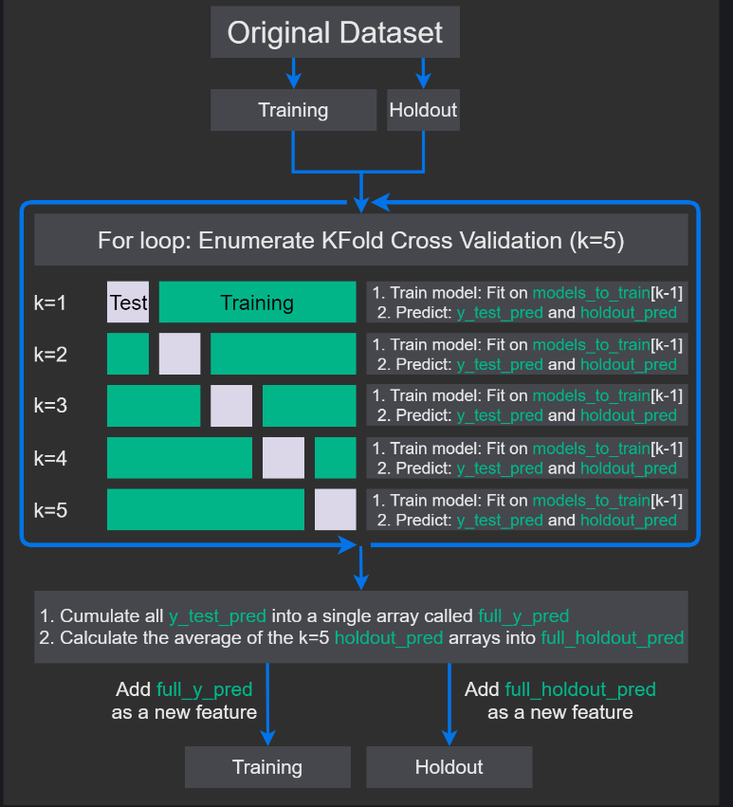
Stacking i Cross Validation
Cross validation jest zalecanym krokiem w stacking learning
Na początek, podczas układania modeli z walidacją krzyżową, wymagamy trzech parametrów:
Zestaw danych treningowych,
Zestaw danych Holdout (zestaw danych sprawdzania poprawności) i
Lista modeli uczących (models_to_train).

Slide 5
Budujemy Stacking
Dane wyjściowe z modeli bazowych wykorzystywanych jako dane wejściowe do stacking metamodelu mogą być wartościami rzeczywistymi w przypadku regresji oraz wartościami prawdopodobieństwa, wartościami podobnymi do prawdopodobieństwa lub etykietami klas w przypadku klasyfikacji.
Najczęstsze podejście do przygotowywania zestawu danych treningowych dla meta-model jest realizowane poprzez k-fold cross-validation dla base models, gdzie out-of-fold predictions są wykorzystywane jako podstawa zestawu danych treningowych dla metamodelu.
Dane treningowe dla metamodelu mogą również obejmować dane wejściowe do base models, np. elementy wejściowe danych treningowych. Może to zapewnić dodatkowy kontekst dla meta-modelu, jak najlepiej połączyć przewidywania z meta-modelu.
Po przygotowaniu zestawu danych treningowych dla metamodelu można go trenować w izolacji na tym zestawie danych treningowych.
Stacking jest odpowiednie, gdy wiele różnych modeli uczenia maszynowego ma umiejętności modelowania zestawu danych, ale umiejętności na różne sposoby. Innym sposobem na powiedzenie tego jest to, że przewidywania dokonane przez modele lub błędy w przewidywaniach dokonane przez modele bazowe są nieskorelowane lub mają niską korelację.

Slide 6
Base-models są często złożone i różnorodne. W związku z tym często dobrym pomysłem jest użycie szeregu modeli, które przyjmują bardzo różne założenia dotyczące sposobu rozwiązywania zadania modelowania predykcyjnego, takich jak linear models, decision trees, support vector machines, neural networks, i więcej. Inne algorytmy zespołowe mogą być również używane jako base-models, np. random forests.
Base-Models: Korzystaj z różnorodnej gamy modeli, które przyjmują różne założenia dotyczące zadania przewidywania.
Meta-model jest często prosty, zapewniając płynną interpretację przewidywań dokonanych przez base models.
W związku z tym modele liniowe są często używane jako metamodel, takie jak regresja liniowa dla zadań regresji (przewidywanie wartości liczbowej) i regresja logistyczna dla zadań klasyfikacji (przewidywanie etykiety klasy). Chociaż jest to powszechne, nie jest wymagane.
Regression Meta-Model: Linear Regression.
Classification Meta-Model: Logistic Regression.
Użycie prostego modelu liniowego jako meta-modelu często nadaje procedurze stacking potoczną nazwę „blending". Modele te dają średnią ważoną lub mieszankę przewidywań dokonanych przez modele bazowe.
Blending

Slide 7
Stacking ma na celu poprawę wydajności modelowania, chociaż nie gwarantuje poprawy we wszystkich przypadkach.
Osiągnięcie poprawy wydajności zależy od złożoności problemu i od tego, czy jest on wystarczająco dobrze reprezentowany przez dane treningowe i wystarczająco złożony, aby można było się więcej nauczyć poprzez łączenie prognoz.
Zależy to również od wyboru modeli bazowych i od tego, czy są one wystarczająco efektywne i wystarczająco nieskorelowane w swoich przewidywaniach (lub błędach).
Jeśli model bazowy działa równie dobrze lub lepiej niż stacking ensemble, należy użyć modelu bazowego, biorąc pod uwagę jego mniejszą złożoność (np. jest prostszy do opisania, trenowania i utrzymania).

Slide 8
Technika „super learner”
The super learner technika jest przykładem ogólnej metody zwanej “stacked generalization,” i jest znany w stosowanym uczeniu maszynowym jako blending, ponieważ często model liniowy jest używany jako meta-model.
Super learner :
Należy wziąć pod uwagę, że do zestawu danych dopasowano już wiele różnych algorytmów, a niektóre algorytmy były wielokrotnie oceniane w różnych konfiguracjach. Można mieć wiele dziesiątek różnych modeli swojego problemu. Dlaczego nie użyć wszystkich tych modeli zamiast najlepszego modelu z grupy?
Taka jest intuicja stojąca za tak zwanym algorytmem zespołowym "super learner".
Super learner algorithm obejmuje najpierw wstępne zdefiniowanie podziału K-fold danych, a następnie ocenę wszystkich różnych algorytmów i konfiguracji algorytmów na tym samym podziale danych.
Wszystkie przewidywania out-of-fold są następnie przechowywane i wykorzystywane do uczenia, a super-learner model uczy się, jak najlepiej łączyć przewidywania.
Wyniki tego metamodelu Super-Learner nie powinny być gorsze niż najlepiej działający meta-model oceniany podczas walidacji krzyżowej k-fold i powinien osiągnąć lepsze wyniki niż jakikolwiek pojedynczy base-model podstawowy.

Slide 9
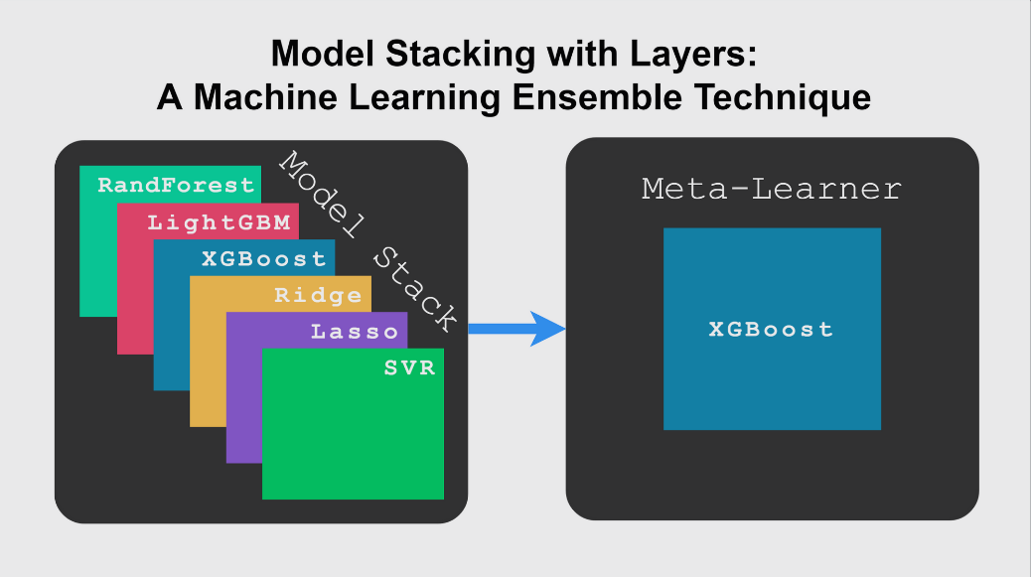
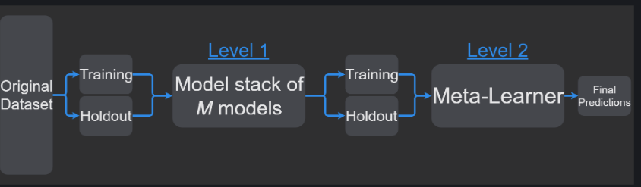

Slide 10
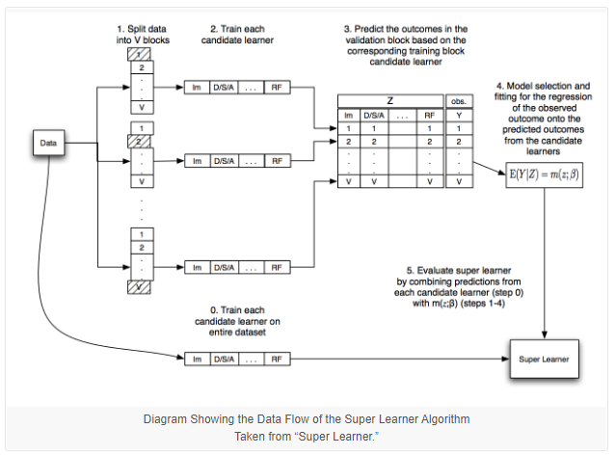
Super Learner model: procedurę można podsumować w następujący sposób::

